Slide 1

الاستجابة

Slide 2
الأهداف
يعرف معنى الاستجابة .
يصف استجابة بعض الحيوانات و النّباتات .

Slide 3
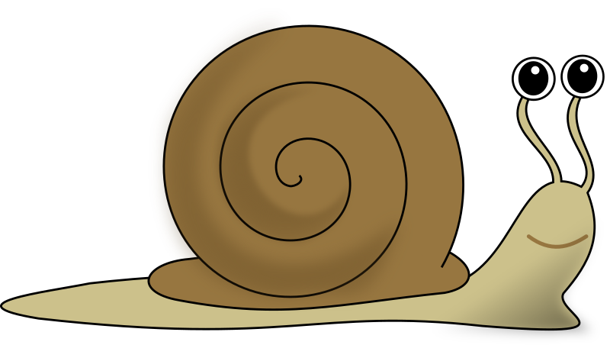
نشاط(1)
فكّر:
ماذا يفعل الحلزون إذا شعر بالخطر؟

Slide 4
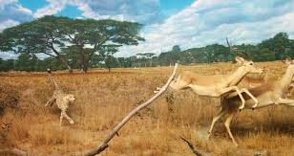
1) ماذا نشاهد في الصّورة ؟
2) لماذا هرب الحيوان ؟
يستجيب الحيوان و يهرب عند شعوره بالخطر .

Slide 5
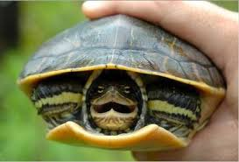
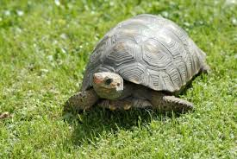
1) ماذا الفرق بين الصّورتين ؟
2) لماذا اختبأت السّلحفاة ؟
تستجيب السّلحفاة فهي تخفي رأسها و أطرافها داخل الدّرع عند تعرضها لأي خطر .

Slide 6

نستنتج :
معنى الاستجابة :-
إذا تعرض الكائن الحيّ إلى مؤثرات فإنّه يتفاعل معها .

Slide 7
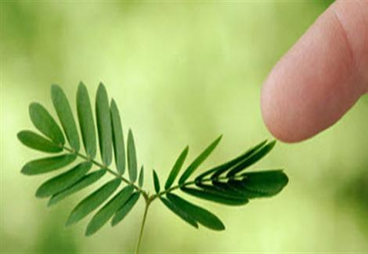
كيف تسجيب هذه النّباتات؟
نشاط (2)
تنطوي أوراقها عند تعرضها للمس.

Slide 8
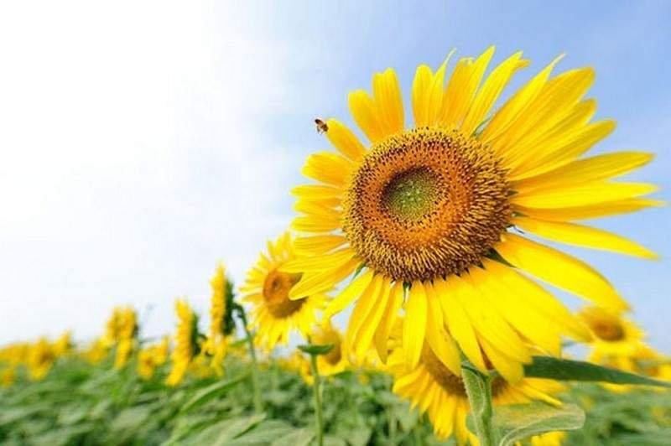
تستجيب النّباتات للضّوء فتتّجه نحوه.

